Slide 1
Kemahiran hidup sekolah rendah
Penyenggaraan
rantai basikal
Tahun 6
Kandungan

Slide 2
Isi kandungan
Video set induksi
Masalah rantai basikal
alatan dan bahan
Langkah-langkah
KEMAHIRAN HIDUP SEKOLAH RENDAH TAHUN 6

Slide 3
Apakah yang berlaku..?
KEMAHIRAN HIDUP SEKOLAH RENDAH TAHUN 6

Slide 4
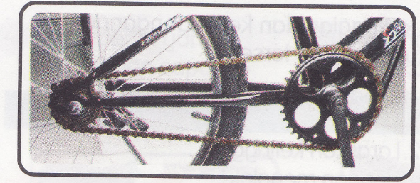
Rantai berkarat
KLIK PADA GAMBAR UNTUK MELIHAT GAMBAR DENGAN LEBIH JELAS.
KEMAHIRAN HIDUP SEKOLAH RENDAH TAHUN 6

Slide 5
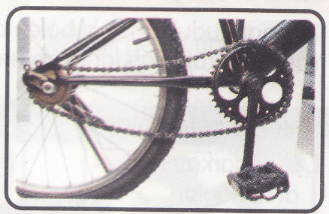
Rantai kendur
KEMAHIRAN HIDUP SEKOLAH RENDAH TAHUN 6

Slide 6
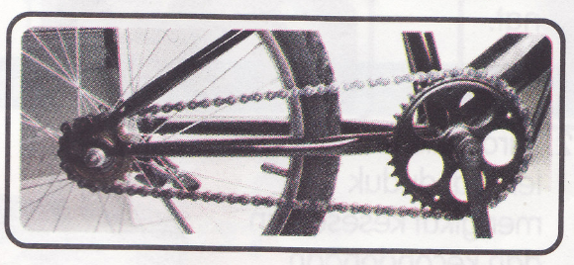
Rantai terlalu tegang
KEMAHIRAN HIDUP SEKOLAH RENDAH TAHUN 6

Slide 7
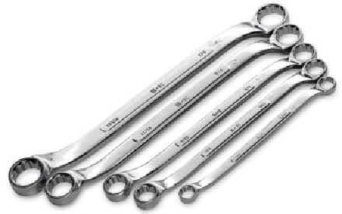
alatan dan bahan
alatan
bahan
KLIK PADA GAMBAR UNTUK MELIHAT GAMBAR DENGAN LEBIH JELAS BESERTA KEGUNAANYA.
KEMAHIRAN HIDUP SEKOLAH RENDAH TAHUN 6

Slide 8
alatan
Untuk membuka dan mengetatkan nat
KEMAHIRAN HIDUP SEKOLAH RENDAH TAHUN 6

Slide 9
bahan
Untuk melicinkan pergerakan rantai supaya tidak ketat dan berkarat
KEMAHIRAN HIDUP SEKOLAH RENDAH TAHUN 6

Slide 10
Langkah-langkah
1
3
2
4
KEMAHIRAN HIDUP SEKOLAH RENDAH TAHUN 6

Slide 11
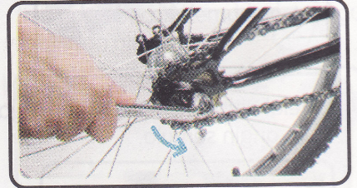
Longgarkan nat yang terdapat di bahagian kiri dan kanan syaf roda.
KEMAHIRAN HIDUP SEKOLAH RENDAH TAHUN 6

Slide 12
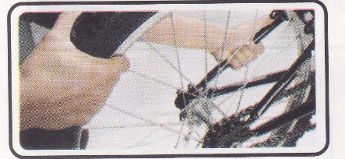
Setelah itu, tarik atau tolak roda untuk menggerakkan syaf ke depan atau ke belakang bagi melaras rantai.
KEMAHIRAN HIDUP SEKOLAH RENDAH TAHUN 6

Slide 13
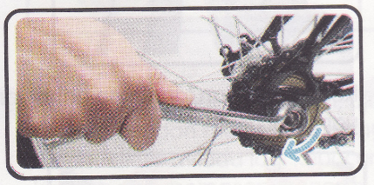
Setelah dilaras, pegang roda tersebut dan ketatkan nat di kedua-dua belah syaf itu semula.
KEMAHIRAN HIDUP SEKOLAH RENDAH TAHUN 6

Slide 14
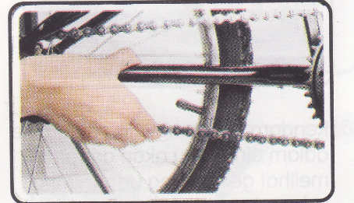
Uji ketegangan rantai yang telah siap dilaras.
KEMAHIRAN HIDUP SEKOLAH RENDAH TAHUN 6

